Slide 1






Analyse et visualisation avancée des données
N. Sirri

Slide 2
Objectif de ce cours
Utiliser Python pour analyser des données.
Manipuler et transformer les données avec Numpy et Pandas.
Intégrer, nettoyer et traiter des données avec Pandas.
Créer et personnaliser des graphiques avec Matplotlib, Seaborn et Bokeh.

Slide 3
Introduction à la
Manipulation et à la
Visualisation des données

Slide 4
Objectifs de visualisation
Structurer et consigner l’information
Analyser les données afin d’étayer un raisonnement
Valider des hypothèses à partir des résultats obtenus
Communiquer efficacement les idées et les conclusions

Slide 5

Pourquoi visualiser ?
Structurer et enregistrer l’information

Slide 6
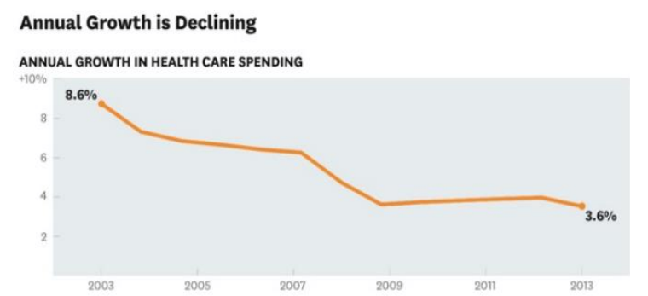
Pourquoi visualiser ?
Analyser et Communiquer l’information

Slide 7
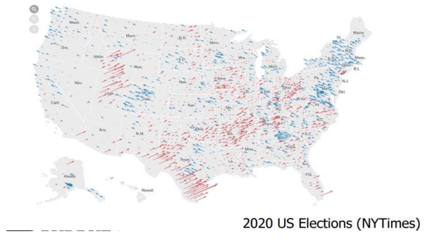
Pourquoi visualiser ?
Analyser les données

Slide 8
Types de graphiques
Graphiques en lignes (Line plots)
Nuages de points (Scatter plots)
Diagrammes en barres (Bar plots)
Histogrammes (Histograms)
Diagrammes en boîtes à moustaches (Box plots)

Slide 9
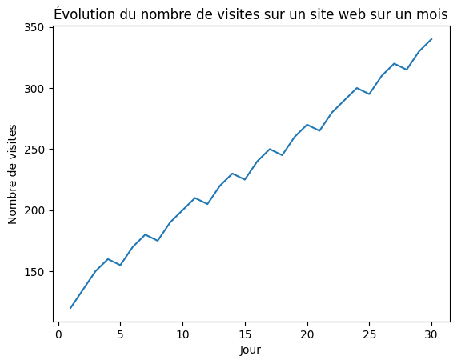
Graphiques en lignes
Utilisés pour représenter des données numériques
Permettent de visualiser des tendances
Comparent deux ou plusieurs variables dans le temps
Peuvent être utilisés pour effectuer des prédictions

Slide 10
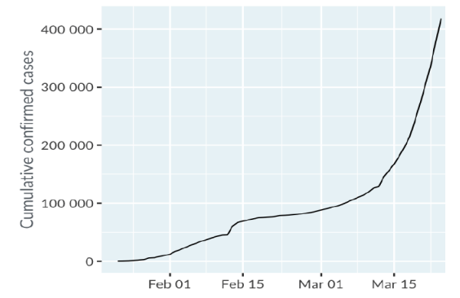
Quand utiliser un graphique en lignes ?
Lorsque vous disposez de deux variables continues
-> Données continues : généralement numériques
Exemples : tailles, températures, revenus
Lorsque les observations consécutives sont liées entre elles ; le plus souvent, l’axe des abscisses représente des dates ou des instants de temps

Slide 11
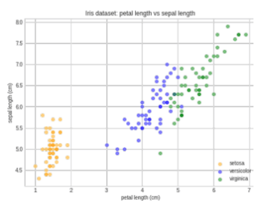
Nuages de points
Étudier les relations entre des valeurs quantitatives
Utilisés pour visualiser la relation entre deux variables numériques
Utilisés pour mettre en évidence la corrélation au sein d’un jeu de données volumineux

Slide 12
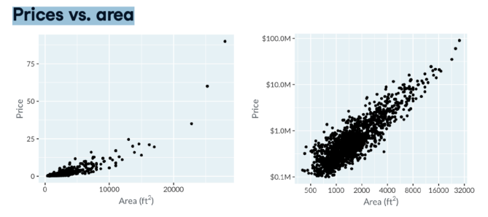
Quand utiliser un nuage de points ?
Lorsque vous disposez de deux variables continues
Lorsque vous souhaitez analyser la relation entre ces deux variables

Slide 13
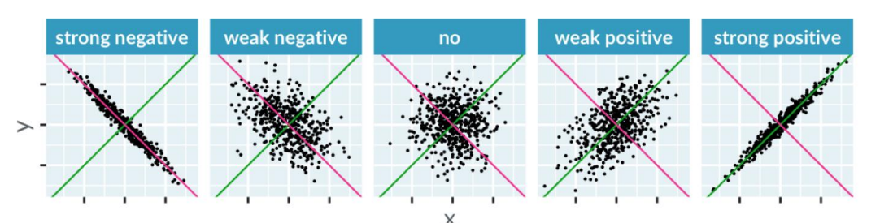
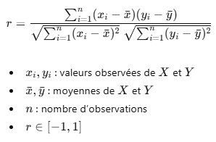
Correlation !

Slide 14
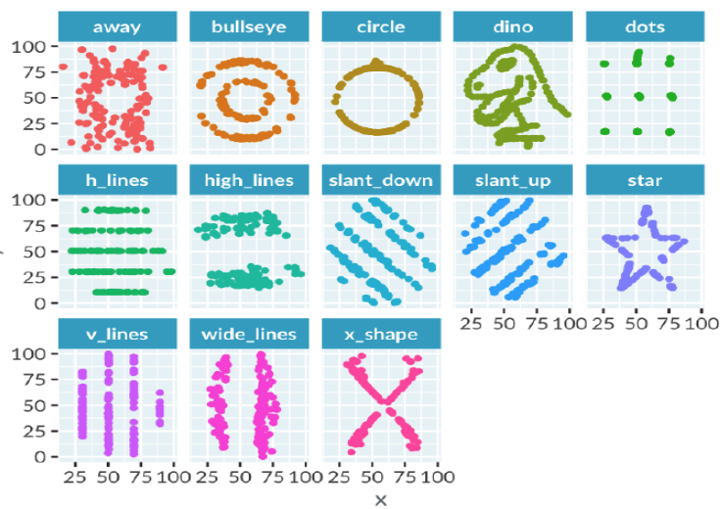
Parfois, la corrélation n'est pas utile

Slide 15
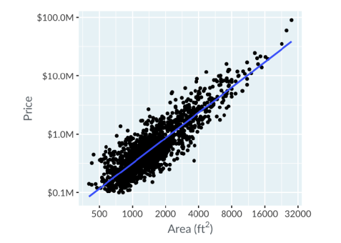
Ajout de lignes de tendance

Slide 16
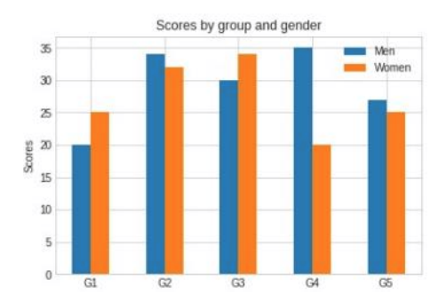
Diagrammes en barres
Comparer les données entre différentes catégories

Slide 17
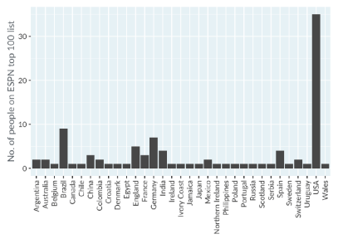
Quand utiliser un diagramme en barres ?
Cas les plus courants :
Lorsque vous disposez d’une variable catégorielle
-> Données catégorielles : généralement textuelles
Exemples : couleurs des yeux, pays, secteurs d’activité
Lorsque vous souhaitez représenter des effectifs ou des pourcentages pour chaque catégorie

Slide 18
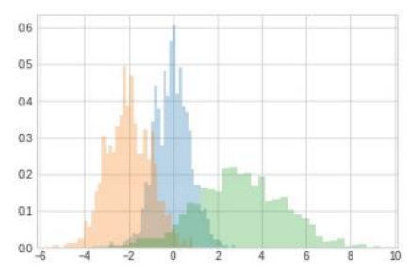
Histogrammes
Comprendre la distribution des données: Représenter la distribution de fréquence (forme des données)
Synthétiser graphiquement de grands ensembles de données
Comparer plusieurs distributions
Exemples :
Nombre de clients selon la taille de l’entreprise
Résultats des étudiants à un examen
Fréquence d’un défaut de produit

Slide 19
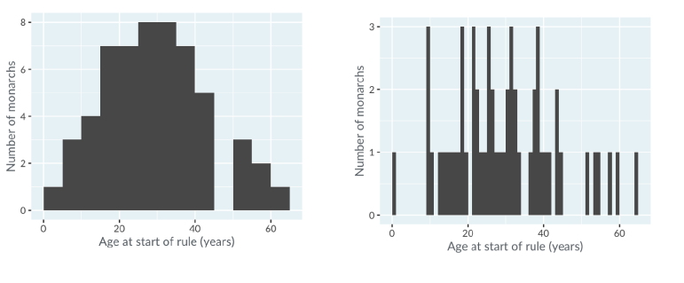
Quand utiliser un histogramme ?
Lorsque vous disposez de variables continues
Lorsque vous souhaitez analyser la forme de la distribution des données

Slide 20
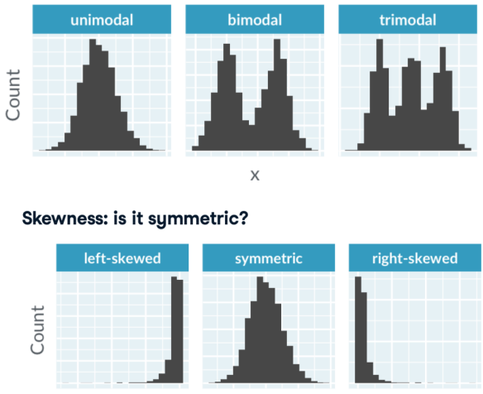
Modalité : combien de pics comporte la distribution ?

Slide 21
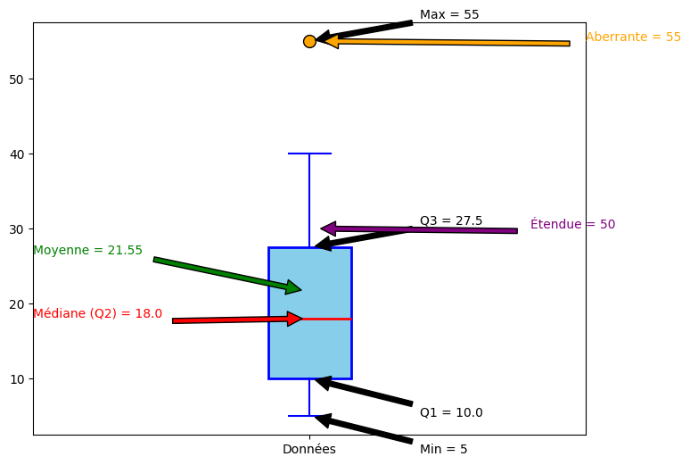
Diagrammes en en boîtes à moustaches
Représente la distribution d’une variable quantitative
Met en évidence la médiane, les quartiles et l’étendue
Permet d’identifier les valeurs aberrantes (outliers)
Utile pour comparer plusieurs distributions entre groupes

Slide 22
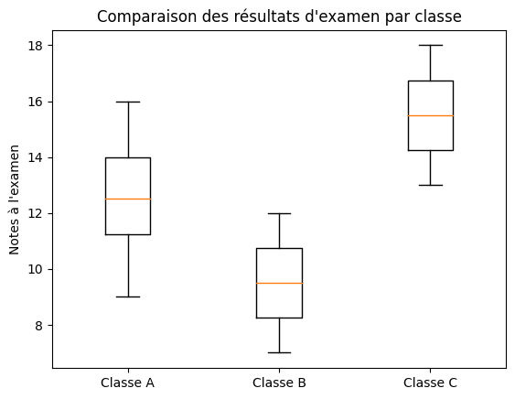
Quand utiliser un diagramme en boîtes à moustaches ?
Lorsque vous disposez d’une variable continue, répartie selon une variable catégorielle
Lorsque vous souhaitez comparer les distributions de la variable continue pour chaque catégorie

Slide 23
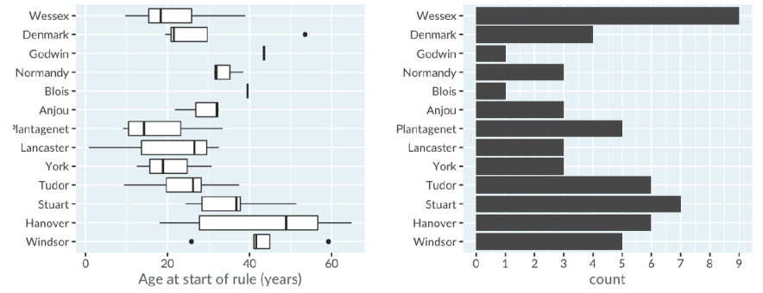
Diagrammes à barres vs. diagrammes en boîte

Slide 24
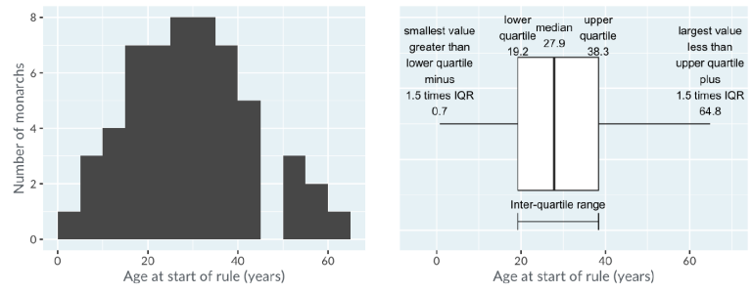
Histogramme vs. diagrammes en boîte

Slide 25
Dimensions
Graphiques 2D:
-> Représentent deux variables : x et y, permettent d’analyser les relations simples et les tendances
Graphiques 3D:
-> Représentent trois variables : x, y et z, permettent d’explorer des relations complexes entre plusieurs variables
Choix de la dimension:
-> 2D : plus lisible et simple pour les présentations
-> 3D : utile pour des analyses plus complexes, mais peut être moins clair visuellement

Slide 26
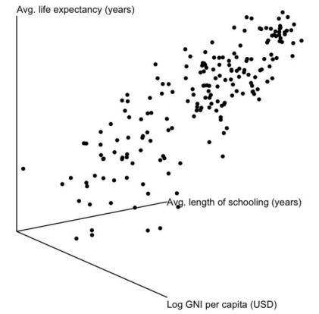
Dimensions

Slide 27
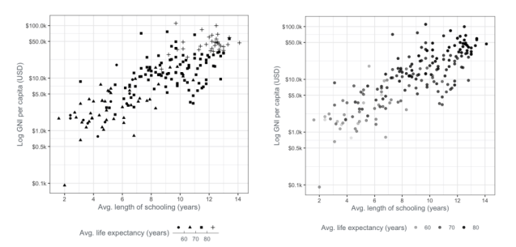
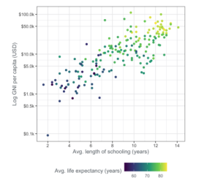
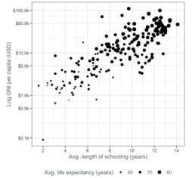
Autres Dimensions
Les points possèdent également ces dimensions :
-> Couleur
-> Taille
-> Transparence
-> Forme

Slide 28
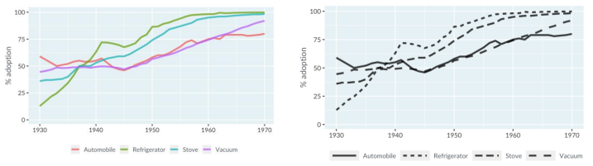
Autres Dimensions

Slide 29
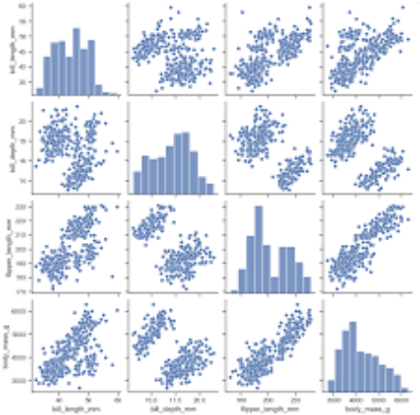
Diagrammes de paires (Pair plot)
Vous disposez d’un ensemble de variables (continues, catégorielles ou mixtes)
Vous souhaitez visualiser la distribution de chaque variable
Vous souhaitez analyser la relation entre chaque paire de variables

Slide 30
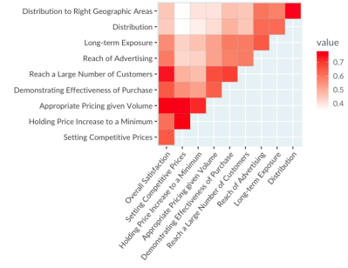
Carte de corrélation (Correlation heatmap)
Vous disposez de nombreuses variables continues
Vous souhaitez avoir une vue d’ensemble simple des relations entre chaque paire de variables

Slide 31
Résumé
Graphiques en lignes : montrent les tendances dans le temps
Nuages de points : comparent deux variables numériques
Diagrammes en barres : montrent les effectifs par catégorie
Histogrammes : représentent la distribution des données
Diagrammes boîtes à moustaches : Représente la distribution d’une variable quantitative
Dimensions : representation des donnees avancée

Slide 32
Résumé
Diagrammes de paires (Pair plot) : comparent plusieurs variables simultanément
Carte de corrélation (Correlation heatmap) : visualise les relations entre variables

Slide 33
Fondements théoriques du traitement et de l'exploration de données

Slide 34
Données versus informations
Données (Data): Toute observation recueillie concernant une caractéristique ou un événement est appelée donnée
Information: les données brutes ont peu de signification lorsqu’elles sont considérées seules, donc ces données sont traitées et analysées, puis présentées de manière systématique, Elles sont ensuite converties en information
Les données non converties en information ont peu de valeur pour l’évaluation et la planification, et ne peuvent pas être utilisées efficacement pour la prise de décision

Slide 35
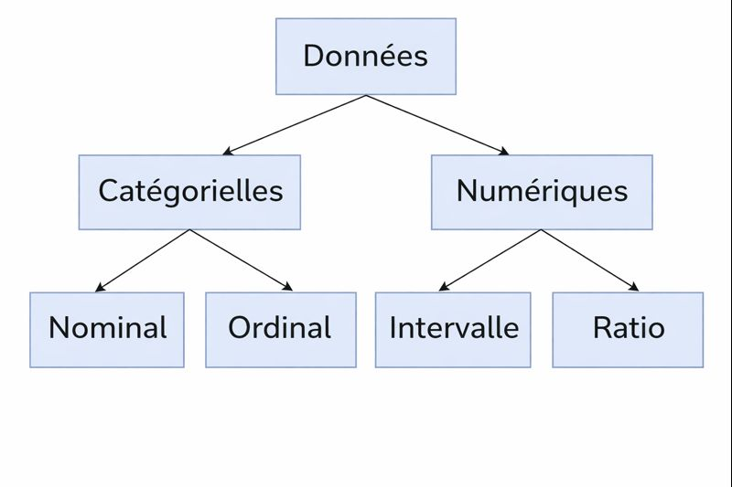
Classification des données
Les données peuvent être divisées en deux types :
-> Données quantitatives : numériques
-> Données qualitatives : descriptives, catégorielles ou
basées sur des effectifs (fréquences)

Slide 36
Données quantitatives vs Données qualitatives
Les données quantitatives se divisent en deux types :
-> Discrètes : Les variables discrètes ne peuvent prendre que certaines valeurs bien définies.
-> Continues : Les variables continues peuvent prendre n’importe quelle valeur, généralement comprise entre des limites données.
Les données qualitatives, également appelées données descriptives, catégorielles ou de comptage de fréquences, se caractérisent par les éléments suivants :
-> Les données sont regroupées en catégories selon leur nature ou leurs caractéristiques, avec une discontinuité entre les valeurs.
-> Elles sont initialement exprimées sous une forme non numérique.

Slide 37
Gestion des données
Se connecter: datasource (excel,csv,json,xml,text,oracle,mysql,cloud,binaire)
analyser: traiter,analyser et visualiser ces données
communiquer: dashboard ou rapport

Slide 38
Qualité des données
Dans le monde réel, les données sont souvent imparfaites (dirty) :
Incomplètes : certaines valeurs d’attributs sont manquantes, certains attributs d’intérêt ne sont pas renseignés, ou les données ne sont disponibles que sous forme agrégée.
Bruitées (noisy) : elles contiennent des erreurs ou des valeurs aberrantes, par exemple : Salaire = « -10 ».
Incohérentes : elles présentent des discordances dans les codes, les formats ou les libellés. Exemples : Âge = « 42 » alors que Date de naissance = « 03/07/1997 »

Slide 39
Pourquoi le prétraitement des données ?
Le prétraitement des données est un ensemble de techniques visant à transformer des données brutes en un jeu de données propre et exploitable.
Il comprend une série d’étapes permettant d’améliorer la qualité des données.
Les données sont souvent collectées à partir de sources multiples, sous une forme brute qui n’est pas directement adaptée à l’analyse.
Le prétraitement des données est effectué avant l’exécution d’analyses itératives ou de méthodes d’apprentissage.

Slide 40
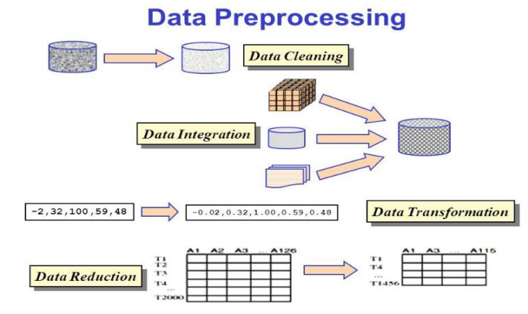
Pourquoi le prétraitement des données ?
Étapes du prétraitement des données :
Nettoyage des données (Data Cleaning)
Intégration des données (Data Integration)
Transformation des données (Data Transformation)
Réduction des données (Data Reduction)

Slide 41
Nettoyage des données (Data Cleaning)
La qualité des données constitue un enjeu majeur et se pose à tous les niveaux des systèmes d’information. Ces problèmes peuvent être traités grâce au nettoyage des données (Data Cleaning) :
il s’agit d’un processus permettant d’identifier les données inexactes, incomplètes ou non plausibles
puis d’améliorer la qualité des données en corrigeant les erreurs détectées
ce processus permet ainsi de réduire les erreurs et d’augmenter la fiabilité des données.
Bien que le nettoyage des données soit une tâche chronophage et fastidieuse, il demeure indispensable.

Slide 42
Nettoyage des données (Data Cleaning)
Critères de qualité des données :
Exactitude (accuracy)
Intégrité (integrity)
Complétude (completeness)
Validité (validity)
Cohérence (consistency)
Unicité (uniqueness)

Slide 43
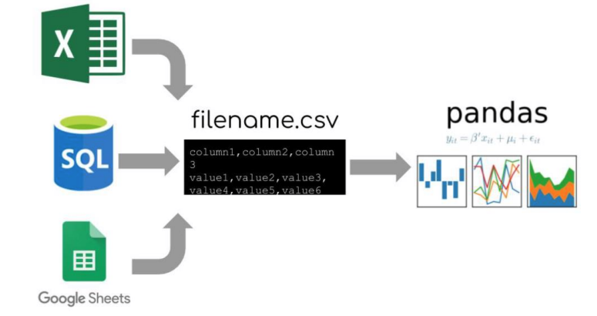
Intégration des données (Data Integration)

Slide 44
Transformation des données (Data Transformation)

Slide 45
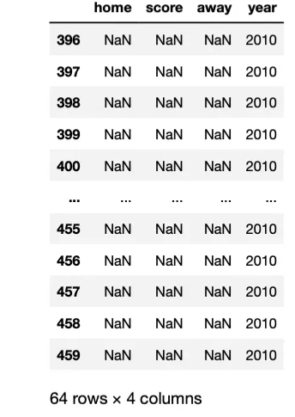
Réduction des données (Data Reduction)

Slide 46

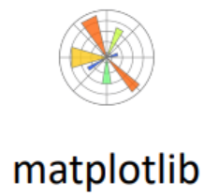


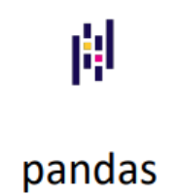

Langage et bibliothèques utiles

Slide 47
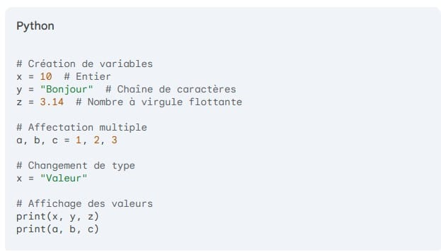
Python
Langage de programmation simple et lisible
Très utilisé en data science, IA et automatisation
Large écosystème de bibliothèques
Communauté active et open-source

Slide 48
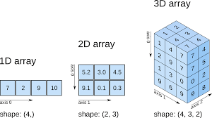
Numpy
Bibliothèque pour le calcul numérique
Manipulation efficace de tableaux multidimensionnels
Fournit des fonctions mathématiques rapides
Base de nombreuses autres bibliothèques scientifiques

Slide 49
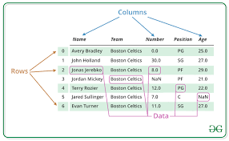
Pandas
Bibliothèque essentielle pour l’analyse de données
Gestion des données via Séries et DataFrame
Nettoyage, transformation et agrégation des données
Compatible avec NumPy et les outils de visualisation

Slide 50
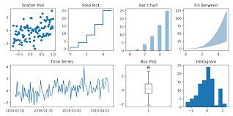
Matplotlib
Bibliothèque de visualisation de données
Création de graphiques simples et personnalisables
Supporte différents types de graphiques (courbes, barres, histogrammes)
Fonctionne avec NumPy et Pandas

Slide 51
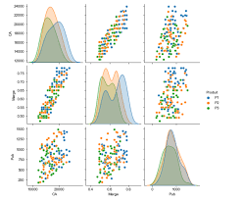
Seaborn
Basée sur Matplotlib
Visualisations statistiques avancées et esthétiques
Interface de haut niveau, facile à utiliser
Idéale pour des graphiques colorés et informatifs

Slide 52
Travaux pratiques

Slide 53
Manipulation des données avec Numpy

Slide 54
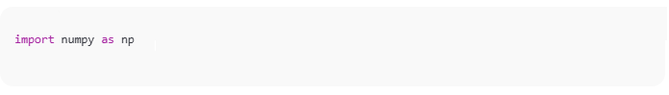
Introduction à NumPy
Bibliothèque Python pour le calcul numérique
Optimisée pour les tableaux multidimensionnels
Très performante (implémentée en C)
Base de nombreuses bibliothèques scientifiques

Slide 55
Structure principale : ndarray
Tableau N-dimensionnel
Tous les éléments ont le même type
Plus rapide et plus efficace que les listes Python

Slide 56
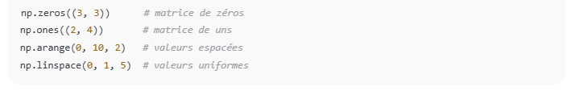
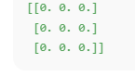
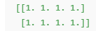
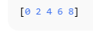
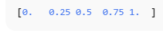
Création de tableaux NumPy
Création manuelle
Tableaux remplis automatiquement

Slide 57
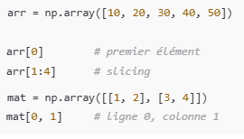
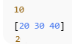
Accès et sélection des données (Slicing)
Indexation simple
Slicing (découpage)
Accès par lignes et colonnes

Slide 58
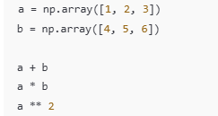
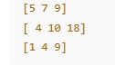
Opérations mathématiques
Opérations vectorisées
Calculs rapides sans boucles

Slide 59
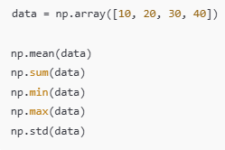
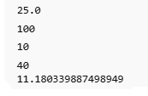
Fonctions statistiques
Analyse descriptive
Calculs globaux ou par axe

Slide 60
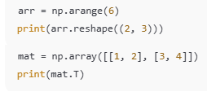

Manipulation de la forme (reshape)
Changement de dimensions
Utile pour matrices et images

Slide 61


Filtrage conditionnel
Sélection basée sur des conditions
Très utilisé en analyse de données

Slide 62


Génération aléatoire
Données de test
Résultats reproductibles

Slide 63
Manipulation des données avec Pandas

Slide 64

Introduction à Pandas
Bibliothèque Python dédiée à la manipulation et l’analyse de données
Basée sur NumPy
Structure principale : DataFrame
Utilisée en data science, data analysis et machine learning

Slide 65


Création de Séries
Tableau unidimensionnel
Index automatique

Slide 66


Création de DataFrames
Structure tabulaire
Colonnes hétérogènes

Slide 67


Chargement des données
Lecture depuis un fichier CSV

Slide 68





Informations sur les données
Taille, types, valeurs non nulles

Slide 69



Informations et opérations sur les colonnes
Accès à une colonne
Opérations simples
Affichage des noms de colonnes

Slide 70



Informations et opérations sur les colonnes
Sélection de plusieurs colonnes
Comptage des valeurs uniques
Suppression d’une colonne

Slide 71


Sélection des données (indexing & slicing)
Sélection par index
Sélection conditionnelle

Slide 72



Sélection des données (indexing & slicing)
Sélection basé sur les labels
Filtrage selon une liste de valeurs

Slide 73


Nettoyage des données
Valeurs manquantes
Suppression de doublons

Slide 74



Nettoyage des données
Remplacement des valeurs manquantes par la moyenne
Suppression des valeurs manquantes (modification directe)

Slide 75


Transformation des données
Création de nouvelles colonnes

Slide 76


Analyse descriptive
Statistiques de base

Slide 77


Groupement et agrégation
Analyse par catégorie

Slide 78


Tri
Tri croissant / décroissant

Slide 79


Visualisation rapide avec Pandas
Graphiques intégrés
Basés sur Matplotlib

Slide 80
Travaux pratiques

Slide 81
Visualisation des données avec Matplotlib

Slide 82

Introduction à Matplotlib
Bibliothèque Python de visualisation de données
Permet de créer des graphiques simples et personnalisables
Base de nombreuses bibliothèques (Seaborn, Pandas)
Module principal : matplotlib.pyplot

Slide 83


Graphique simple (Line Plot)
Représentation de données continues
Très utilisé pour l’évolution dans le temps

Slide 84


Ajout de titre et labels
Améliore la lisibilité du graphique

Slide 85


Graphique en barres (Bar Plot)
Comparaison entre catégories
Très utilisé avec Pandas

Slide 86


Histogramme
Visualisation de la distribution des données
Détection des tendances et anomalies

Slide 87


Nuage de points (Scatter Plot)
Analyse de la relation entre deux variables
Détection de corrélation

Slide 88


Personnalisation (couleurs, styles)
Amélioration visuelle
Lecture plus intuitive

Slide 89


Plusieurs courbes sur un même graphique
Amélioration visuelle
Lecture plus intuitive

Slide 90


Boxplot (Boîte à moustaches)
Représente la distribution des données
Montre : médiane, quartiles, valeurs aberrantes (outliers)

Slide 91


Transparence (alpha)
Permet de gérer le chevauchement des données
Valeur entre 0 (transparent) et 1 (opaque)

Slide 92


Taille des marqueurs (marker size)
Permet de gérer le chevauchement des données
Valeur entre 0 (transparent) et 1 (opaque)

Slide 93

Sauvegarde d’un graphique
Export pour rapports ou présentations

Slide 94
Visualisation des données avec Seaborn

Slide 95

Introduction à Seaborn
Bibliothèque Python de visualisation statistique
Basée sur Matplotlib
Interface haut niveau
Graphiques esthétiques par défaut

Slide 96


Graphique de distribution (Histogramme)
Visualisation de la distribution d’une variable

Slide 97


Histogramme avec densité (KDE)
Ajout d’une courbe de densité

Slide 98


Boxplot (boîte à moustaches)
Analyse de la distribution
Détection des valeurs aberrantes

Slide 99


Nuage de points (Scatter plot)
Analyse de la relation entre deux variables

Slide 100


Scatter plot avec catégorie (hue)
Ajout d’une variable catégorielle

Slide 101


Régression linéaire
Visualisation + modèle de tendance

Slide 102


Barplot (statistiques)
Moyenne par catégorie (par défaut)

Slide 103


Countplot (comptage)
Fréquence des catégories

Slide 104


Heatmap (matrice de corrélation)
Visualisation des corrélations numériques

Slide 105


Styles et thèmes Seaborn
Styles intégrés

Slide 106
Travaux pratiques

Slide 107
Préparer son environnement de travail

Slide 108

Jupyter notebooks
Jupyter notebook, jupyter-lab, google colaboratory, jupyter-book…
markdown cells
python cells
output cells
pdf/latex/html…

